Slide 1
Alžběta Viznarová

Slide 2
Obsah
Google story
Současnost
Portfolio
Marketing
US
Česká republika
Japonsko

Slide 3
Google story
Larry Page, Sergej Brin
1997, Googol
1998, PC Magazine
Bill Campbell
Vyhledávací služby
Reklama
2004, vstup na burzu (23 miliard dolarů)

Slide 4
Současnost
Obrat za poslední čtvrtletí 2010
8,4 miliard dolarů
Zisk za poslední čtvrtletí 2010
2,5 miliardy dolarů
48% příjmů US trh

Slide 5
Portfolio
Vyhledávač Google
Google Chrome
AdWords
AdSence
Google News
Blogger
Google maps
Gmail
Street View
YouTube
Books

Slide 6
Vyhledávač
Je jedničkou na všech trzích kromě českého, ruského, čínského, japonského a jihokorejského
Jednoduchost
Rychlost
Nadnárodní působení
Technologie PageRank

Slide 7
Google Chrome
2008
Prosinec 2008 – 4 nejužívanější prohlížeč
Rychlost
Jednoduchost
Zabezpečení

Slide 8
Marketing
Nová firemní strategie
Snaha vyvinout dokonalý vyhledávač
Internet
2010 přestávka Super Bowlu
Televize, Billboard, Plakáty

Slide 9
US
Vyhledávač
Google.com 64,42 %
Bing 30%
Google Chrome
Chrome 10%
Firefox 22%
Explorer 56%

Slide 10
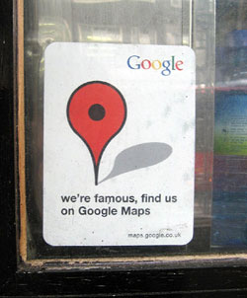
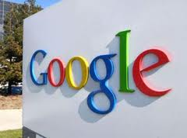
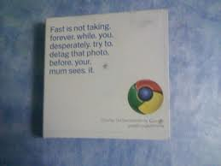
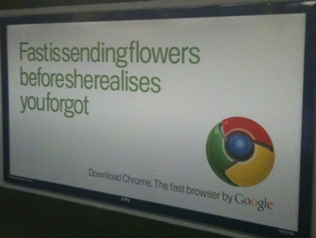
US

Slide 11
US
2010 Super Bowl – Parisian love
http://www.youtube.com/watch?v=nnsSUqgkDwU
Google Chrome – It gets better
http://www.youtube.com/watch?v=7skPnJOZYdA
Dear Sophie
http://www.youtube.com/watch?v=R4vkVHijdQk

Slide 12
ČR
Vyhledávač
1. Seznam
2. Google
Ale možná je všechno jinak

Slide 13
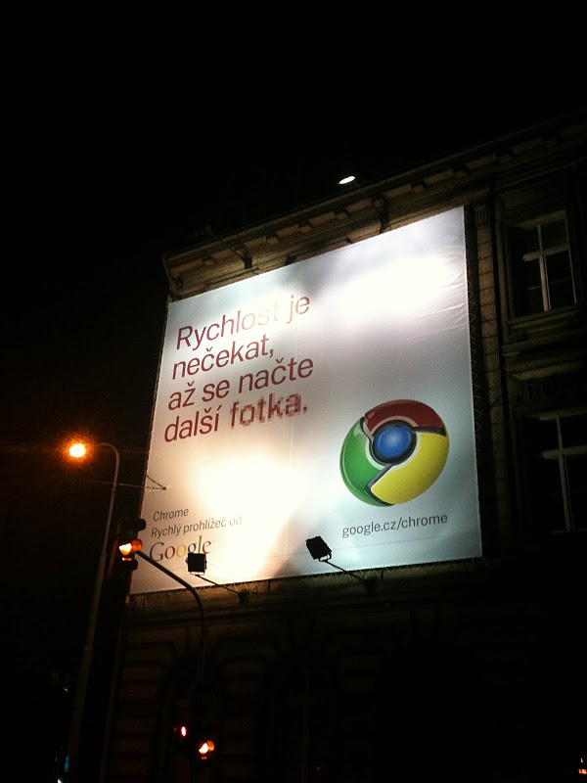
ČR

Slide 14
ČR
Láska z Paříže
http://www.youtube.com/watch?v=UjlyV85-l3o
Prohlížejte internet tak rychle, jak Vám to myslí
http://www.youtube.com/watch?v=wMtZ_UV_y2A

Slide 15
Japonsko
Google Chrome – přeložena do češtiny
http://www.youtube.com/watch?v=SHZFsJKlsuA
Domino test
http://www.youtube.com/watch?v=3Br7N08CTaw&feature=player_embedded
Kreslení
http://www.youtube.com/watch?v=6PGznR2a9xk&feature=relmfu

Slide 16
Zdroje
Youtube.com
Businessworld.cz
Lupa.cz
Adlant.tv
Bloggeritis.com
Seroundtable.com
Myheaven.cz
Microsoft-news.com
Google blog ČR
Product-reviews.net

Slide 17
Děkuji vám za pozornost

